Slide 1
আজকের পাঠে স্বাগত

Slide 2
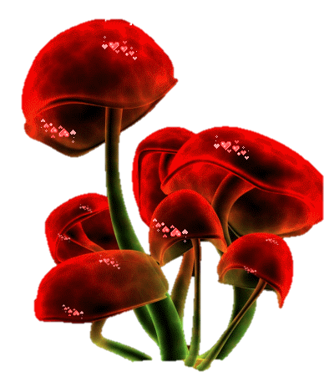
শ্রেণিঃপ্রথম
প্রাথমিক গণিত
অধ্যায়ঃ ১৬
বিশেষ পাঠঃ বাংলাদেশি মুদ্রা ও নোট।
সময়ঃ ৪০ মিনিট
প্রমথেশ দত্ত
সহকারী শিক্ষক
নশিওরপুর সরকারি প্রাথমিক বিদ্যালয়
বালাগঞ্জ, সিলেট।

Slide 3
এই পাঠ শেষে শিক্ষার্থীরা শিখবে……
১। বাংলাদেশি মুদ্রা ও ৫ টাকা পর্যন্ত প্রচলিত নোট চিনে বলতে পারবে।
২। দৈনন্দিন লেনদেনে মুদ্রা ও টাকা ব্যবহার করতে পারবে।

Slide 4
এসো ভিডিও ক্লিপটি দেখি
কি দেখতে পেলে?
আজ আমরা পড়ব
বাংলাদেশি মুদ্রা ও নোট

Slide 5
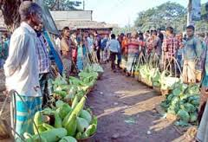
৫ জন শিক্ষার্থীকে ডেকে সামনে এনে দেশীয় মুদ্রা ও নোট দেখিয়ে পরিচিত করাব।
বাজারে কোন কিছু কিনতে, কি দিয়ে কিনতে হয়?

Slide 6
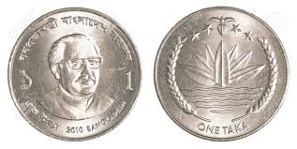
ছবিতে কি দেখতে পাচ্ছ?
চলো ছবি দেখি ও বলি
কত পয়সার মুদ্রা?
৫০ পয়সার মুদ্রা
কত টাকার মুদ্রা?
১ টাকার মুদ্রা

Slide 7
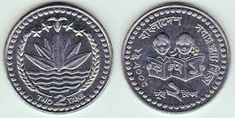
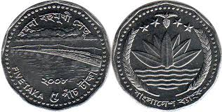
কত টাকার মুদ্রা?
২ টাকার মুদ্রা
কত টাকার মুদ্রা?
৫ টাকার মুদ্রা

Slide 8
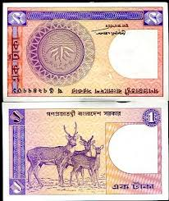
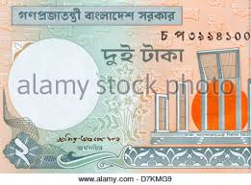
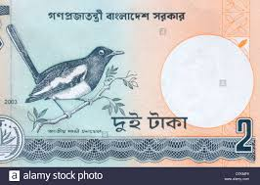
ছবিতে কি দেখতে পাচ্ছ?
কত টাকার নোট?
১ টাকার নোট
কত টাকার নোট?
২ টাকার নোট

Slide 9
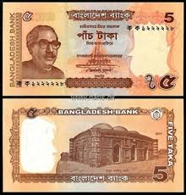
কত টাকার নোট?
৫ টাকার নোট

Slide 10
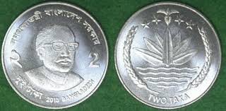
চলো ছবি দেখি ও বলি
এক টাকার মুদ্রা ও নোট
দুই টাকার মুদ্রা ও নোট
পাঁচ টাকার মুদ্রা ও নোট

Slide 11
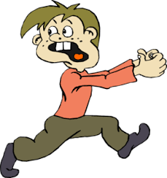
চলো দেখি ও গুণে বলি
বলত একত্রে কত টাকা?
৫+৫=১৬
১৬ টাকা

Slide 12
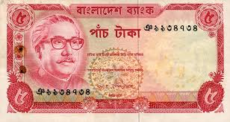
কত টাকার কয়টি করে নোট আছে গণনা করি ও বলি
৫+৫=১০
১০ টাকা
২+২+২=৬
৬ টাকা

Slide 13
চিত্রের দেখানো নোটগূলো দিয়ে
এসো দলে করি
১২ টাকার চকলেট কিনতে কোন নোট কয়টি লাগবে?

Slide 14
ছবি দেখে সংখ্যা লিখি
এসো একা করি
+
=
কত?
১
+
২
=
৩ টাকা
+
=
কত?
২
+
১
=
৩ টাকা

Slide 15
ঠিক উত্তরটি বেছে বলি
এসো জোড়ায় করি
৫টাকা হতে
কয়টি ১ টাকার নোট লাগবে?
২টি
৩টি
৫টি
৫টাকা হতে
কয়টি ৫ টাকার নোট লাগবে?
০টি
২টি
১টি

Slide 16
মূল্যায়ন
দাগ টেনে মিল কর

Slide 17
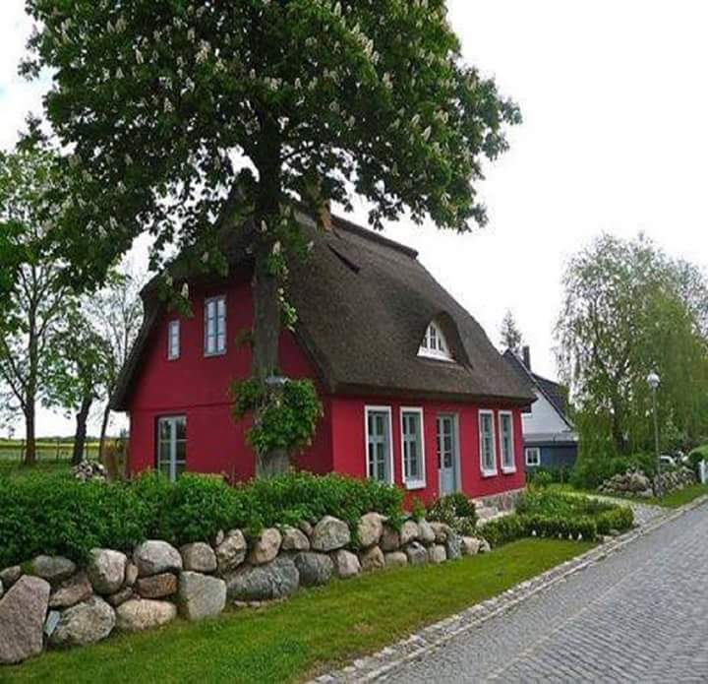
বাড়ির কাজ
দশ টাকার নোটে কিসের ছবি দেয়া আছে তা দেখে জেনে আসবে।

